Slide 1
Control System in BSL3 Lab
05/07/2021, 07/07/2021, 08/07/2021, 19/07/2021, 04/08/2021
Hideki Miki, Ph.D. (Engineering), JICA Expert
Notes:
BSL3実験室における制御システム

Slide 2
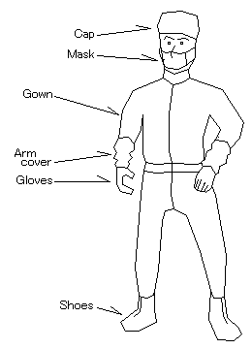
Temperature Setting
BSL3 lab users put on gown, mask and others shown as right.
So, BSL3 lab users prefer cool room temperature.
In case of hotel, room temperature is set to around 24 degree C normally.
But in case of BSL3 Lab, room temperature had better to be set to around 22 degree C.
However, in case of ABSL3 Lab, room temperature needs to be decided by considering animals.
Notes:
温度の設定
・ BSL実験室のユーザーは、右に示されるように、ガウン、マスク、その他を着用する。・ そのため、BSL実験室のユーザーは、低い室温を好む。
・ ホテルの場合、室温は、通常、約24度C {摂氏} に設定される。しかし、BSL実験室の場合、室温は、約22度Cに設定されるほうがよい。
・ しかしながら、ABSL3実験室の場合、室温は動物を考慮することにより、決定される必要がある。

Slide 3
Humidity Setting
In order to keep Heat balance of Human body,
Hg＋Hc＋He＋Hr＝0
Hg: Heat generation
Hc: Heat transfer by Convection and Contact
He: Heat transfer by Evaporation (Sweat)
Hr: Heat transfer by Radiation
Room humidity is concerned with He.
But Gown (Over all) disturbs He. So, Humidity setting is less important than Temperature setting.
Notes:
湿度の設定
・ 人体の熱パランス {収支} を維持するために、
・ 熱生成、対流と接触による熱移動、蒸発 {汗} による熱移動、ふく射による熱移動
・ 部屋の湿度は、Heに関係する。・ しかし、ガウン (オーバーオール) は、Heを邪魔をする。そのため、湿度の設定は、温度の設定ほど重要ではない。

Slide 4
Operation mode
BSL3 Lab has some operation mode.
For example, operation mode is
- Normal operation (Day time) .
- Save energy operation (Night time).
- Manual operation (Maintenance).
- Others
So, operation mode needs to be switched shown as right.
Normal operation
Save energy operation
Manual operation
Others
Notes:
運転モード
・ BSL3実験室は、複数の運転モードを持つ。
・ 例えば、運転モードは、通常運転 (昼間)、省エネルギー (夜間)、手動運転 (維持管理)、その他のように。
・ そのため、運転モードは、右に示されるように切替られる必要がある。

Slide 5
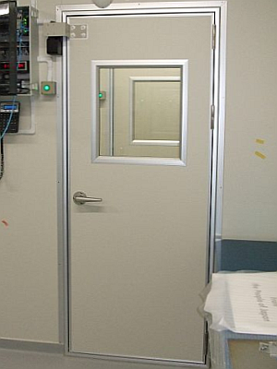
Door alarm
In BSL3 lab, Door needs to be closed quickly.
But sometimes Door is opened for several minutes by human error.
So, Door alarm is needed, when door opened.
Door alarm had better not to have delay time (timer).
Door open/ close and Alarm set/ reset had better to be linked directly shown as right.
And Door alarm had better to be separated from other alarms because of happens frequently.
Buzzer
Notes:
ドアアラーム {扉の警報}
・ BSL3実験室では、ドアはすぐに閉められる必要がある。・ しかし、時々、ドアは、ヒューマンエラーにより、数分間、開けられる。・ そのため、ドアアラームは必要である。ドアは開けられた時に。
・ ドアアラームは、遅延 (タイマー) を持たないほうがよい。・ ドアの開け閉めとアラームのセット/リセットは、右に示されるように直接にリンクされるほうがよい。
・ また、ドアアラームは、他のアラームから分離されるほうがよい。なぜなら、頻繁に発生するから。

Slide 6
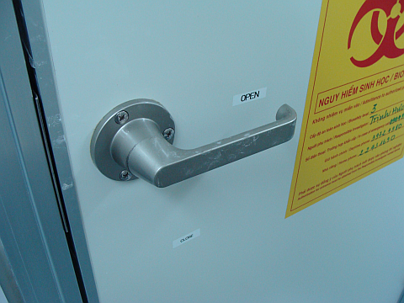
Door sensor location
In case of Door interlocked, Door lock control is needed.
Door open/ close signal is taken from Door sensor.
Door sensor is set to sense door location normally.
But it cannot confirm door handle closed.
So, door sensor had better to be set to sense door handle location.
Wow!
Notes:
ドアセンサーの位置
・ ドアは、インターロックされる場合、ドアのロック制御は、必要である。・ ドアの開け閉めの信号は、ドアのセンサーから取得される。
・ ドアのセンサーは、通常、ドアの位置を感知するために設定される。しかし、それは、閉じられたドアのハンドルを確認できない。
・ そのため、ドアのセンサーは、ドアのハンドルの位置を感知するために設定されるほうがよい。

Slide 7
Enter and Exit Monitoring
BSL3 lab users needs to record user’s name, enter and exit time, room pressure and others repeatedly.
It is not convenient, so users forgot to record sometimes.
So, it is better to take and record them automatically.
For example, user’s name and enter and exit time is taken from Card reader, and room pressure is taken from Pressure sensor, and they are recorded in Monitoring system via Control system shown as right.
Card reader/ Enter
Card reader/ Exit
Monitoring system
Pressure sensor
Control system
Notes:
入退室の監視
・ BSL3実験室のユーザーは、ユーザーの名前、入退室の時間、室圧、その他を繰り返し記録する必要がある。それは、便利ではなく、そのため、ユーザーは、時々記録することを忘れる。
・ そのため、それらを自動的に取得し、記録するほうがよい。・ 例えば、ユーザーの名前と入退室の時間は、カードリーダーから、また、室圧は、圧力センサーから、取得され、また、それらは、右に示されるように、制御システムを経由して、監視システムに記録される。

Slide 8
Door interlock by room air pressure
Door interlock had better to link with room air pressure ideally, especially in case of automatic Enter/ Exit monitoring.
But room pressure cannot be stable soon actually by door open/ close.
Lab users cannot wait for several minutes probably. And they will push emergency button to open door.
If adopting, air volume control had better to be stopped during door opened shown as right. Refer to ‘My Trial, in Room pressure control and Air volume control in BSL3 lab’in detail.
Door
sensor
Door
lock
Air volume control device
Pressure sensor
Control system
Notes:
室圧によるドアのインターロック
・ ドアのインターロックは、本来、室圧にリンクするほうがよい。特に、自動式の入退室監視の場合。・ しかし、室圧は、ドアの開け閉めにより、実際に、すぐに安定されることはできない。
・ 実験室のユーザーは、おそらく、数分間を待つことはできない。また、彼らは、ドアを開けるために、緊急ボタンを押すだろう。・ もし、採用するなら、風量制御は、右に示されるように
、ドアは開けられている間、停止されたほうがよい。詳細には、「BSL実験室における室圧と風量の制御の中の私の試み」を参照してください。

Slide 9
Exhaust fans switching
BSL3 lab has 2 exhaust fans normally.
One is for normal operation and another is for backup operation normally.
In this case, one continues to be operated and another continues to be stopped normally. So, one is damaged quickly.
So, 2 fans had better to be switched regularly.
Or if fans are controlled by inverter, both fans had better to be operated as 50% air volume normally shown as right.
Fan 1
Inverter 1
(50%)
Fan 2
Inverter 2
(50%)
Failure
Fan 1
Inverter 1
(0%)
Fan 2
Inverter 2
(100%)
Notes:
排気ファンの切り替え
・ BSL3実験室は、通常、2つの排気ファンを持つ。・ 通常、1つは、通常運転のためであり、もう1つは、バックアップ運転のためである。
・ この場合、通常、1つは、運転を続け、もう1つは、停止を続ける。そのため、1つは、すぐに傷む。・ そのため、2つのファンは、定期的に切り替えられるほうがよい。
・ または、もし、ファンはインバーターで制御されるならば、両方のファンは、右に示されるように、通常、50%の風量で運転されるほうがよい。

Slide 10
Autoclave room ventilation
Autoclave generates a lot of heat.
So, Autoclave room needs ventilation.
Autoclave has external signal of run/ stop normally.
So, Ventilation on/ off can be controlled by external signal.
But Autoclave has remaining heat after stopped. So, Ventilation needs timer to stop in delay.
Autoclave
MC
Timer
Notes:
オートクレーブ室の換気
・ オートクレーブは、多くの熱を発生する。そのため、オートクレーブ室は、換気を必要とする。
・ オートクレーブは、通常、運転/停止の外部信号を持つ。そのため、換気のオン/オフは、外部信号により制御できる。
・ しかし、オートクレーブは、停止された後、余熱を持つ。そのため、換気は、遅延して停止するためにタイマーを持つ必要がある。

Slide 11
Autoclave room ventilation/ Sequence control
Autoclave
Autoclave
Autoclave
S1
S1
S1
MC
MC
MC
S2
S3
S4
S2
S3
S4
S2
S3
S4
Timer
Timer
Timer
Autoclave/ON ->
S1/ON, S4/OFF ->
MC/ON -> S2/ON
Autoclave/OFF ->
S1/OFF, S4/ON ->
Timer/ON
Timer/OFF ->
S3/OFF ->
MC/OFF -> S2/OFF
Notes:
オートクレーブ室の換気/ シーケンス {順序} 制御
・ MC: Magnet Contactor {電磁接触器}、S:Switch {スイッチ、接点}

Slide 12
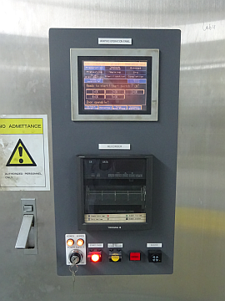
Autoclave monitoring
Autoclave has recorder in order to record decontamination process shown as right.
But if recorder uses paper, user must replace paper and ink regularly.
It is not convenient and needs cost.
So, user can select recorder which does not use paper (paperless type).
Or user can use output signal from Autoclave.
Notes:
オートクレーブの監視
・オートクレーブは、右に示されるように、除染ブロセス {過程} を記録するために、記録計を持つ。
・ しかし、もし、記録計は紙を使用するなら、ユーザーは、紙とインクを定期的に交換しなければならない。それは、便利ではなく、また、コストを必要とする。
・ そのため、ユーザーは、紙を使用しない (ペーパーレス形式) 記録計を選ぶことができる。または、ユーザーは、オートクレーブから出力信号を利用できる。

Slide 13
Autoclave monitoring by output signal
Autoclave can output some signals.
- Run / Stop
- Alarm
- Tank pressure, temperature
- Tank drain temperature, Sample temperature
So, if these signals link with Control system, user can record decontamination process conveniently.
Run / Stop
Tank
pressure
Tank
temperature
Tank drain
temperature
Monitoring system
Sample
temperature
Control system
Notes:
出力信号によるオートクレーブの監視
・ オートクレーブは、複数の信号を出力できる。運転/停止、アラーム、タンク {槽} の圧力、温度、タンクのドレイン {排水} の温度、試料の温度のように。
・ そのため、もし、これらの信号を制御システムにリンクすれば、ユーザーは、除染プロセスを便利に記録できる。

Slide 14
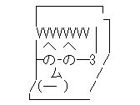
End
Thank you for cooperation with training course.
Email: mikiikka277@hb.tp1.jp
Facebook: Miki Hideki
Document server: http://gaga.jellybean.jp/indexbsl.html
Notes:
終り
・ トレーニングコースにご協力いただきまして、ありがとうございます。
・ Email: mikiikka277@hb.tp1.jp
・ Facebook: Miki Hideki
・ 文書サーバー: http://gaga.jellybean.jp/indexbsl.html

